Slide 1
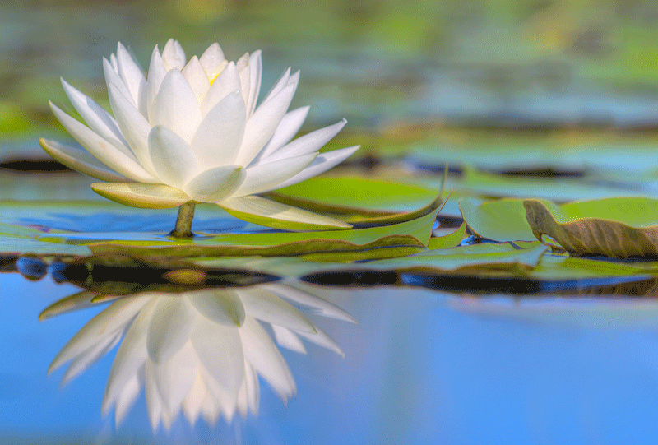
সবাইকে স্বাগতম

Slide 2
শিক্ষক পরিচিতি
মোহাম্মদ লোকমান হোসেন
সহকারী শিক্ষক(গণিত)
শ্রীমঙ্গল সরকারি বালিকা উচ্চ বিদ্যালয়
শ্রীমঙ্গল, মৌলভীবাজার।
মোবাইল নং- 01552420060
E-mail- hussainlukman2@gmail.com

Slide 3
পাঠ পরিচিতি
শ্রেণি-নবম
বিষয়-গণিত
অধ্যায়-১৬
অনুঃ-১৬.১
সময়ঃ ৫০ মিনিট
শিক্ষার্থীর সংখ্যা-৬০

Slide 4
পূর্বজ্ঞান যাচাই
এটি কী?
রেখাংশ
এটি কীসের চিত্র?
এটি কী?
ত্রিভুজ
ত্রিভুজক্ষেত্র
তিনটি রেখাংশ দ্বারা আবদ্ধ চিত্র একটি ত্রিভুজ
ত্রিভুজের বাহুগুলো দ্বারা সীমাবদ্ধ ক্ষেত্রকে ত্রিভুজক্ষেত্র বলে

Slide 5
আজকের পাঠ
ত্রিভুজ ক্ষেত্রের ক্ষেত্রফল নির্ণয়

Slide 6
শিখনফল
এই পাঠের শেষে শিক্ষার্থীরা…
১। ত্রিভুজক্ষেত্র কী বলতে পারবে;
২। ত্রিভুজক্ষেত্রের ক্ষেত্রফল নির্ণয়ের সূত্র বলতে পারবে;
৩। সুত্র প্রয়োগ করে গাণিতিক সমস্যা সমাধান করতে পারবে।

Slide 7
সমকোণী ত্রিভুজের ক্ষেত্রফল
উচ্চতা
ভূমি
ক্ষেত্রফল= $\frac{1}{2}×ভূমি×উচ্চতা$

Slide 8
ত্রিভুজের দুই বাহু ও এদের অন্তর্ভূক্ত কোণ দেওয়া আছে
$$∆ABD হতে sinθ=\frac{h}{c}$$
বা, h=c $sinθ$
$$∴∆ ABC এর ক্ষেত্রফল$$
$=\frac{1}{2}×$ভূমি$×উচ্চতা$
=$\frac{1}{2}×a×c sinθ$
=$\frac{1}{2}ac sinθ$
A
c
h
θ
B
C
D
a

Slide 9
একক কাজ
সময়-৮ মিনিট
১। একটি সমকোণী ত্রিভুজের সমকোণ সংলগ্ন বাহুদ্বয়ের দৈর্ঘ্য যথাক্রমে 6 সে মি ও 8 সে মি হলে এর ক্ষেত্রফল নির্ণয় কর।
২। কোনো ত্রিভুজের দুই বাহুর দৈর্ঘ্য যথাক্রমে 9 সে মি ও 10 সে মি এবং এদের অন্তর্ভূক্ত কোণ ${60}^{0}। ত্রিভুজটির ক্ষেত্রফল নির্ণয় কর।$ ত

Slide 10
ত্রিভুজের তিন বাহুর দৈর্ঘ্য দেওয়া আছে
এখানে, পরিসীমা$2S=a+b+c$
$$সমকোণী ∆ ABD হতে$$
$$h^{2}+x^{2}=c^{2}$$
বা, $h^{2}=c^{2}−x^{2}$… (i)
আবার, $সমকোণী ∆ ADC হতে$
$$h^{2}+{(a−x)}^{2}=b^{2}$$
বা, $h^{2}=b^{2}−{(a−x)}^{2}$…(ii)
A
c
b
h
B
C
x
D
a-x
a

Slide 11
সমীকরণ (i) ও (ii) হতে
$$c^{2}−x^{2}=b^{2}−(a−{x)}^{2}$$
বা, $c^{2}−x^{2}=b^{2}−a^{2}+2ax−x^{2}$
বা, $c^{2}−b^{2}+a^{2}=2ax$
বা, $x=\frac{c^{2}−b^{2}+a^{2}}{2a}$
সমীকরণ (i) হতে $h^{2}=c^{2}−({\frac{c^{2}−b^{2}+a^{2}}{2a})}^{2}$

Slide 12
বা, $h^{2}=(c+\frac{c^{2}−b^{2}+a^{2}}{2a})$ $(c−\frac{c^{2}−b^{2}+a^{2}}{2a})$
$=(\frac{2ca+c^{2}−b^{2}+a^{2}}{2a}$) ($\frac{2ca−c^{2}+b^{2}−a^{2}}{2a}$)
=$\frac{{(c+a)}^{2}−b^{2}}{2a} \frac{b^{2}−{(c−a)}^{2}}{2a}$
$$=\frac{(c+a+b)(c+a−b)(b+c−a)(b−c+a)}{{4a}^{2}}$$

Slide 13
$$h^{2}=\frac{2S(c+a+b−2b)(b+c+a−2a)(b+c+a−2c)}{{4a}^{2}}$$
$$=\frac{2S(2S−2b)(2S−2a)(2S−2c)}{{4a}^{2}}$$
$$=\frac{16S(S−a)(S−b)(S−c)}{{4a}^{2}}$$
$$∴h=\frac{2\sqrt{S(S−a)(S−b)(S−c)}}{a}$$

Slide 14
$$∴ ∆ ABC এর ক্ষেত্রফল$$
$$=\frac{1}{2}×BC×AD$$
$$=\frac{1}{2}×a×\frac{2\sqrt{S\left(S−a\right)(S−b)(S−c)}}{a}$$
$$=\sqrt{S(S−a)(S−b)(S−c)}$$
$$যেখানে S=\frac{a+b+c}{2}$$
A
c
b
h
h
B
D
C
x
a-x
a

Slide 15
জোড়ায় কাজ
সময়- ৫ মিনিট
১। একটি ত্রিভুজের তিনটি বাহুর দৈর্ঘ্য যথাক্রমে 7 সে মি, 8 সে মি ও 9 সে মি। এর ক্ষেত্রফল নির্ণয় কর।

Slide 16
সমবাহু ত্রিভুজের ক্ষেত্রফল
সমকোণী $∆ ABD হতে$
$$h^{2}+{(\frac{a}{2})}^{2}=a^{2}$$
$$বা, h^{2}+\frac{a^{2}}{4}=a^{2}$$
$$বা, h^{2}=\frac{{3a}^{2}}{4}$$
A
a
a
h
B
C
a/2
D
a

Slide 17
বা, $h=\frac{\sqrt{3}a}{2}$
$$∴ ∆ ABC এর ক্ষেত্রফল$$
$$=\frac{1}{2}×BC×h$$
$$=\frac{1}{2}×a×\frac{\sqrt{3}a}{2}=\frac{\sqrt{3}}{4}a^{2}$$
A
a
a
h
B
C
a/2
D
a

Slide 18
সমদ্বিবাহু ত্রিভুজের ক্ষেত্রফল
সমকোণী $∆ ABD হতে$
$$h^{2}+{(\frac{b}{2})}^{2}=a^{2}$$
$$বা, h^{2}=a^{2}−\frac{b^{2}}{4}$$
$$বা, h^{2}=\frac{{4a}^{2}−b^{2}}{4}$$
A
a
a
h
B
C
b/2
D
b

Slide 19
বা, $h=\frac{\sqrt{{4a}^{2}−b^{2}}}{2}$
$$∴ ∆ABC এর ক্ষেত্রফল$$
$$=\frac{1}{2}×BC×h$$
$$=\frac{1}{2}×b×\frac{\sqrt{{4a}^{2}−b^{2}}}{2}=\frac{b}{4}\sqrt{{4a}^{2}−b^{2}}$$
A
a
a
h
B
C
b/2
D
b

Slide 20
দলীয় কাজ
সময়- ৫ মিনিট
একটি সমদ্বিবাহু ত্রিভুজের ভূমির দৈর্ঘ্য
60 সে মি। এর ক্ষেত্রফল 1200 বর্গ সে মি হলে সমান সমান বাহুর দৈর্ঘ্য নির্ণয় কর।

Slide 21
মূল্যায়ন
১। ত্রিভুজক্ষেত্র কী?
২। সমদ্বিবাহু ত্রিভুজের ক্ষেত্রফল নির্ণয়ের সূত্রটি বলো।
৩। সমবাহু ত্রিভুজের এক বাহুর দৈর্ঘ্য 3 সে মি হলে ক্ষেত্রফল কত?

Slide 22
বাড়ির কাজ
একটি সমবাহু ত্রিভুজের প্রত্যেক বাহুর দৈর্ঘ্য 1 মিটার বাড়ালে ক্ষেত্রফল $3\sqrt{3}$ বর্গমিটার বেড়ে যায়। ত্রিভুজটির বাহুর দৈর্ঘ্য ও ক্ষেত্রফল নির্ণয় কর।

Slide 23
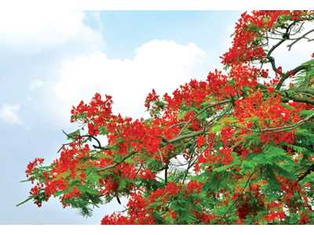
সবাইকে ধন্যবাদ

